Slide 1
Digibordles getallenlijn
1
?
3
0
5
2
makkelijk
moeilijk

Slide 2
Welk getal ontbreekt?
?
4
5
3
2
5

Slide 3
Welk getal ontbreekt?
6
?
8
9
7
5

Slide 4
Welk getal ontbreekt?
2
?
4
1
2
3

Slide 5
Welk getal ontbreekt?
1
?
3
2
5
3

Slide 6
Welk getal ontbreekt?
?
9
10
6
8
7

Slide 7
Welk getal ontbreekt?
4
5
?
7
9
6

Slide 8
Welk getal ontbreekt?
6
7
?
8
6
9

Slide 9
Welk getal ontbreekt?
7
8
?
6
4
9

Slide 10
Welk getal ontbreekt?
5
6
?
4
7
2

Slide 11
Welk getal ontbreekt?
4
?
6
2
5
3

Slide 12
Welk getal ontbreekt?
5
6
?
4
8
7

Slide 13
Welk getal ontbreekt?
?
5
6
4
6
3

Slide 14
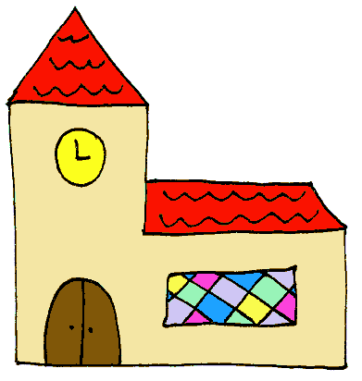
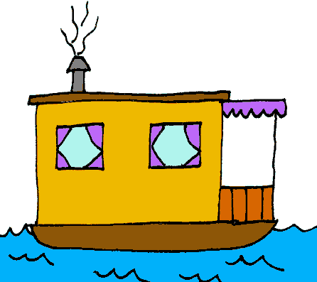
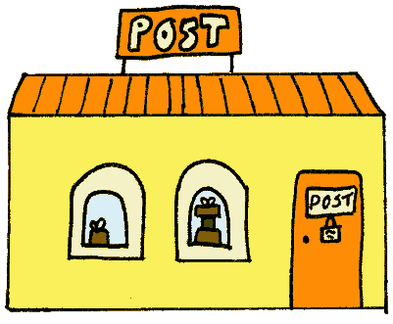
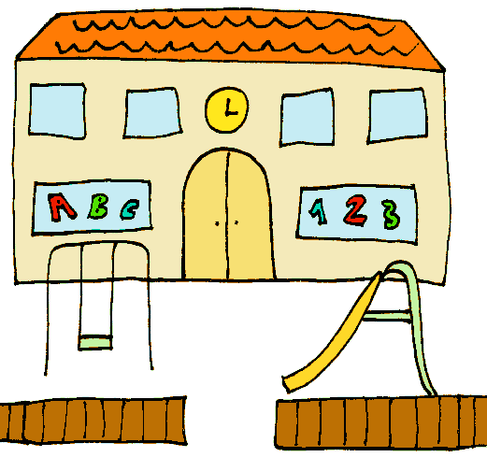
Goed gedaan!

Slide 15
Welk getal ontbreekt?
10
?
12
11
14
9

Slide 16
Welk getal ontbreekt?
?
13
14
12
11
15

Slide 17
Welk getal ontbreekt?
?
20
21
17
14
19

Slide 18
Welk getal ontbreekt?
16
?
18
15
17
12

Slide 19
Welk getal ontbreekt?
?
21
22
12
23
20

Slide 20
Welk getal ontbreekt?
13
?
15
14
16
18

Slide 21
Welk getal ontbreekt?
16
17
?
14
18
19

Slide 22
Welk getal ontbreekt?
?
19
20
12
18
16

Slide 23
Welk getal ontbreekt?
?
13
14
15
16
12

Slide 24
Welk getal ontbreekt?
13
14
?
17
13
15

Slide 25
Welk getal ontbreekt?
11
12
?
13
16
11

Slide 26
Welk getal ontbreekt?
11
?
13
14
12
17

Slide 27
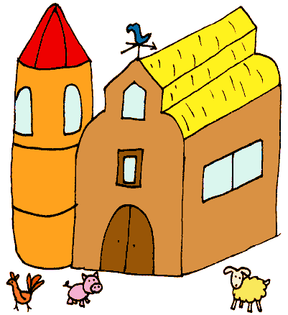
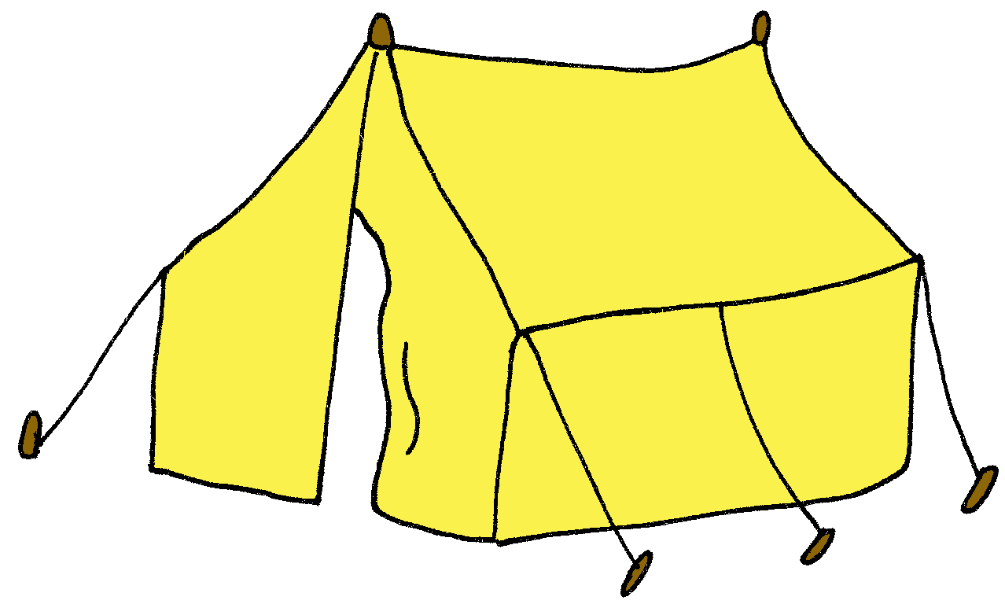
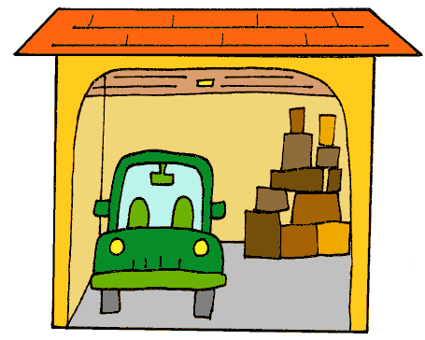
Goed gedaan!

